Slide 2
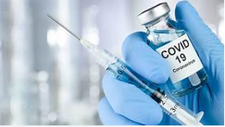

Vacuna contra el virus COVID-19 en México.
En México, al cerrar un acuerdo para la compra de 58 millones de dosis de la vacuna contra el virus COVID-19 y establecer 32 centros especializados para su distribución, garantiza que haya suficientes vacunas disponibles para inmunizar a una parte significativa de la población y reducir la propagación del virus. Permite proteger a la población, al controlar la propagación del virus, asegurar un acceso equitativo, brindar atención especializada y garantizar un seguimiento efectivo del proceso de vacunación.
Establecer centros especializados para la distribución de la vacuna, en diferentes ubicaciones geográficas ayuda a garantizar un acceso equitativo para la población mexicana, permite implementar un plan de vacunación organizado y eficiente porque se facilita que las personas de diferentes regiones, tanto urbanas como rurales, puedan acceder a la vacuna sin tener que desplazarse largas distancias. Se puede concentrar el personal, los recursos y la logística necesaria para administrar las dosis de manera efectiva y alcanzar a un mayor número de personas en un corto período de tiempo.
Los centros especializados pueden contar con personal capacitado y equipos adecuados para administrar la vacuna de manera segura y eficiente. Esto garantiza que se sigan los protocolos de vacunación establecidos, se brinde información adecuada a los vacunados y se esté preparado para atender cualquier situación de emergencia que pueda surgir, también al centralizar la distribución de las vacunas, se facilita el seguimiento y control del proceso de vacunación. Se pueden registrar los datos de cada persona vacunada, asegurando que se complete el esquema de vacunación requerido y permitiendo un monitoreo efectivo de posibles efectos secundarios.

Slide 3
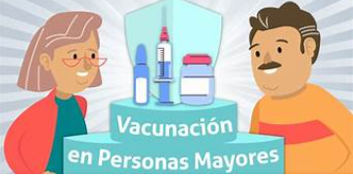

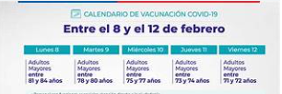
Vacuna contra el virus COVID-19 en México.
Rango de edades de vacunación:
Para que la población quede enterada de que se llevara a cabo la vacunación solo para las personas adultas entre los 29 y los 75 años de la Población, se puede implementar una estrategia apoyada con las directrices y recomendaciones de las autoridades de salud, además, se debe contar con la participación activa de la comunidad y el apoyo de los actores locales para garantizar el éxito de la campaña de vacunación con los siguientes puntos:
Implementar un sistema de registro para que los adultos en el rango de edad especificado puedan inscribirse y recibir información sobre la vacunación. La convocatoria puede realizarse a través de medios de comunicación locales, redes sociales, sitios web gubernamentales y otros canales accesibles para la población.
Implementar un sistema de asignación de citas para evitar aglomeraciones y asegurar un flujo ordenado de vacunación. Las citas pueden ser programadas en función del registro previo de los adultos interesados en recibir la vacuna.
Proporcionar información clara y accesible sobre el proceso de vacunación, incluyendo fechas, horarios, ubicación de los centros y requisitos previos. Esta información puede ser difundida en varios formatos y canales, como mensajes de texto, correos electrónicos, llamadas telefónicas, carteles informativos y folletos.

Slide 4
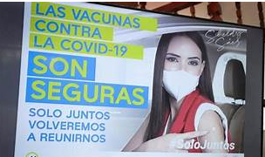



Vacuna contra el virus COVID-19 en México.
Estrategia de comunicación y convocatoria:
Para garantizar una distribución incluyente de la vacuna contra el COVID-19, es importante desarrollar una estrategia efectiva que puede ser apoyada en los siguientes puntos:
Diseñar una campaña de información a nivel nacional que abarque todos los medios de comunicación disponibles, como televisión, radio, periódico y redes sociales. Esta campaña debe tener como objetivo educar a la población sobre la importancia de la vacunación y proporcionar detalles sobre los procedimientos de distribución y los centros especializados.
Establecer líneas telefónicas gratuitas, direcciones de correo electrónico o chats en línea para que las personas puedan hacer preguntas, programar citas o reportar problemas relacionados con la distribución de la vacuna. Esto permitirá una comunicación directa y la resolución de dudas o dificultades que puedan surgir.
Trabajar en coordinación con las autoridades locales como, los gobiernos estatales y municipales para identificar las necesidades específicas de cada región y adaptar la estrategia de distribución en consecuencia y así garantizar una distribución equitativa de la vacuna en todo el país.
Utilizar un lenguaje claro y sencillo en todos los materiales de comunicación para que sean comprensibles para todos los grupos de la sociedad. Además, considerar la traducción de la información a diferentes idiomas indígenas y brindar opciones de accesibilidad para personas con discapacidades visuales o auditivas.

Slide 5


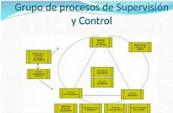


Vacuna contra el virus COVID-19 en México.
Estrategia de logística de distribución y administración de las vacunas
Para asegurar una logística de distribución y administración responsable de las vacunas contra el COVID-19, así como llevar un control de posibles efectos secundarios, se requiere implementar controles como los siguientes:
Desarrollar un plan logístico que abarque todos los aspectos de la distribución y administración de las vacunas. Esto incluye la coordinación con los 32 centros especializados, el transporte de las dosis, el almacenamiento adecuado y la asignación eficiente de recursos.
Establecer un sistema de registro de efectos secundarios que puedan presentarse en la población vacunada incluyendo la creación de un formulario o sistema en línea donde las personas puedan reportar cualquier reacción adversa, y capacitar al personal de los centros especializados para recopilar y documentar adecuadamente esta información.
Implementar un sistema de supervisión y monitoreo para asegurar el cumplimiento de los protocolos establecidos asignando responsables encargados de supervisar la distribución, administración y reporte de las vacunas y contar con personal encargado de la distribución y administración de las vacunas, que estén familiarizados con los protocolos de manejo, almacenamiento y aplicación de las dosis, reduciendo así la posibilidad de errores.

Slide 6
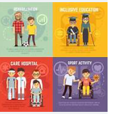

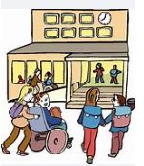
Vacuna contra el virus COVID-19 en México.
Personas con necesidades especiales:
Para garantizar que las personas con necesidades especiales, como discapacidad visual, auditiva, motriz o que no hablen español, puedan acceder a la vacuna contra el COVID-19 en México, se requiere una estrategia de comunicación y convocatoria inclusiva como las siguientes que podrían considerarse:
Adaptar diferentes materiales de comunicación, como folletos, carteles y videos, para que sean accesibles para personas con discapacidad visual o auditiva. Esto puede incluir el uso de texto grande, braille, formatos de audio, subtítulos y lengua de señas mexicana (LSM) en los contenidos visuales y audiovisuales.
Intérpretes y guías: Proporcionar intérpretes de LSM y traductores en lenguaje de señas mexicano, así como guías o asistentes para personas con discapacidad visual o motriz, en los centros especializados. Estos profesionales brindarán apoyo durante la comunicación y la navegación por el proceso de vacunación.
Asegurarse de que los 32 centros especializados estén adecuadamente equipados y adaptados para personas con discapacidad motriz, ofreciendo rampas, accesos sin barreras, sillas de ruedas disponibles, servicios sanitarios accesibles y personal capacitado en la asistencia de personas con necesidades especiales.

Slide 7


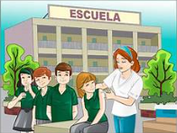

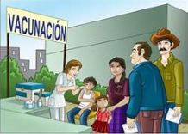
Vacuna contra el virus COVID-19 en México.
Campaña de distribución urbana de la vacuna contra el COVID-19.
Para la campaña de distribución urbana de la vacuna contra el COVID-19 en México, se requiere una estrategia de comunicación y convocatoria enfocada en llegar eficazmente a la población urbana como la siguiente:
Aprovechar las redes sociales y los medios digitales para lanzar una campaña en línea dirigida a la población urbana. Utilizar anuncios pagados, publicaciones orgánicas y contenido viral para informar sobre los beneficios de la vacunación y promover la asistencia a los centros especializados.
Utilizar medios de comunicación tradicionales como la televisión, la radio y la prensa escrita para difundir anuncios y mensajes clave sobre la campaña de vacunación. Estos medios tienen un amplio alcance y pueden llegar a una audiencia diversa en entornos urbanos.
Establecer centros de vacunación móviles en áreas urbanas con alta densidad de población. Estos centros pueden ubicarse en puntos estratégicos, como estacionamientos de centros comerciales, plazas o parques, y brindar facilidades de acceso a la vacuna para quienes viven o trabajan en esas áreas.
Colocar anuncios y vallas publicitarias en áreas estratégicas de las ciudades, como calles transitadas, plazas, estaciones de transporte público y centros comerciales. Estos espacios proporcionan una visibilidad importante para llegar a la población urbana y recordarles la importancia de vacunarse.

Slide 8
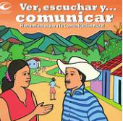



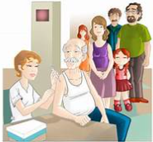
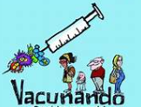


Vacuna contra el virus COVID-19 en México.
Campaña de distribución rural de la vacuna contra el COVID-19.
Es importante adaptar la estrategia de comunicación y convocatoria a las características y necesidades de las comunidades rurales para llegar eficazmente a la población rural y garantizar una alta participación.
Adaptar los mensajes sobre la vacunación para que sean claros y relevantes para la población rural. Utilizar un lenguaje sencillo y comprensible, y tomar en cuenta las tradiciones, creencias y prácticas locales para transmitir los beneficios de la vacunación.
En caso de no contar con internet la localidad, utilizar los medios de comunicación locales, como el perifoneo, emisoras de radio y la televisión para difundir mensajes sobre la campaña de vacunación.
Organizar brigadas de salud que visiten las comunidades rurales para proporcionar información sobre la vacunación y ofrecer asistencia personalizada.
Establecer puntos de vacunación móviles en áreas rurales que sean de difícil acceso con vehículos equipados para llevar las vacunas y el personal necesario a las comunidades rurales, acercando así la vacunación a las personas que no pueden desplazarse fácilmente a los centros especializados.

Slide 9

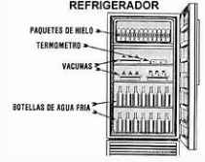
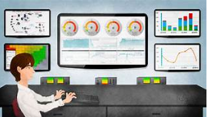

Vacuna contra el virus COVID-19 en México.
Proveedores de vacunas e insumos.
Los proveedores e insumos que se utilicen para la distribución y aplicación de vacunas contra el COVID-19 serán de organismos gubernamentales encargados de la adquisición y distribución de las vacunas como puede la Secretaría de Salud y el Instituto de Salud para el Bienestar o de empresas farmacéuticas y fabricantes que hayan sido revisados y autorizados para suministrar estos materiales y cumplan con el requisito de pertenecer a la comunidad en la que se instale el centro de vacunación y a su vez, cumplir con la política de Cero Residuos. Deberán facilitar lo siguiente:
Equipos y proveedores especializados en el transporte y almacenamiento refrigerado de las vacunas para mantener la cadena de frío, como pueden ser camiones refrigerados, contenedores con control de temperatura y tecnología de monitoreo.
Instalaciones de almacenamiento con capacidades de refrigeración y congelación necesarias para mantener las vacunas a la temperatura adecuada.
Material y equipos médicos necesarios para la administración de las vacunas, como jeringas, agujas, algodón, alcohol, vendajes, contenedores seguros para desechos médicos, entre otros.
Sistemas de registro y monitoreo para gestionar la información de los pacientes, citas, registro de vacunación y seguimiento de la distribución. Esto puede incluir software especializado, aplicaciones móviles, bases de datos y sistemas de comunicación.

Slide 10
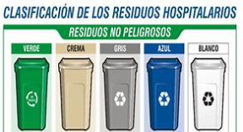


Vacuna contra el virus COVID-19 en México.
Plan de control y manejo de residuos.
El control y manejo adecuado de los residuos generados durante la campaña de vacunación contra el COVID-19 es fundamental para garantizar la seguridad sanitaria y ambiental.
Clasificación de residuos durante la vacunación en diferentes categorías, como residuos biológicos infecciosos, residuos punzocortantes, residuos químicos, residuos generales, entre otros. Cada categoría debe ser manejada de manera adecuada según los procedimientos establecidos.
Capacitación del personal involucrado en la campaña de vacunación para asegurar que estén informados sobre las medidas de manejo de residuos y sigan los protocolos adecuados así como el uso de contenedores apropiados, específicos y debidamente etiquetados para la recolección y almacenamiento seguro de cada tipo de residuos.
Transporte seguro para los residuos desde los centros de vacunación hasta las instalaciones de tratamiento y disposición final donde son sometidos a procesos de tratamiento adecuados según su clasificación. Esto puede incluir esterilización, incineración, descontaminación o cualquier otro método aprobado para garantizar la eliminación segura de los residuos, minimizando su impacto en la salud y el medio ambiente.

Slide 11
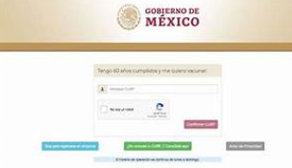
Vacuna contra el virus COVID-19 en México.
Mock Up
Descripción de la administración de información y registro de vacunas.
La administración de información para la vacunación de COVID-19 abarca desde el registro de datos personales y la programación de citas hasta el seguimiento de la vacunación y la gestión de los lotes de vacunas. Esta gestión de información se refiere al manejo y control de los datos relacionados con la vacunación como los siguientes aspectos:
Documento de identificación: El número de la credencial vigente para votar (INE/IFE) o el número de pasaporte.
Registro de datos: Nombre, la edad, el género, CURP y la información de contacto.
Programación y citas: Dia y hora de cita asignada.
Factores de riesgo: Información sobre factores de riesgo existentes, como enfermedades crónicas, condiciones de salud específicas o edad avanzada.
Consentimiento informado: Consentimiento para la vacunación donde confirma la persona estar de acuerdo con recibir la vacuna, consiente sobre sus beneficios, posibles efectos secundarios y cualquier información relevante relacionada con la vacuna.
Seguimiento de la vacunación: Seguimiento de las dosis administradas a cada individuo para tener la información sobre la segunda dosis y cualquier efecto secundario reportado.
Registro de lotes y distribución: Información sobre el fabricante, el número de lote, la fecha de caducidad y la cantidad de dosis en cada lote para garantizar la trazabilidad de las vacunas y a prevenir la administración de dosis vencidas o en condiciones inadecuadas.
* Privacidad y seguridad: Aplicar medidas adecuadas para garantizar la privacidad y seguridad de los datos de vacunación.

Slide 12
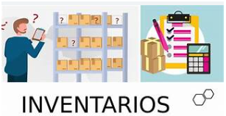
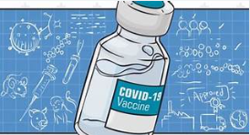
Vacuna contra el virus COVID-19 en México.
Descripción para el seguimiento de las vacunas.
La descripción para seguimiento de las vacunas durante su distribución y administración es crucial para garantizar un proceso eficiente, seguro y transparente, lo siguiente es una descripción de cómo podría llevarse a cabo:
Registro y trazabilidad: Se registran datos como el lote de fabricación, la fecha de vencimiento y la ubicación de almacenamiento y se asigna un número de identificación único para rastrear y hacer un seguimiento individual de cada dosis a lo largo del proceso de distribución y administración.
Sistema de información: Se establece información donde se ingresan los datos de registro y seguimiento de las vacunas.
Control de inventario: Llevar un seguimiento del inventario de vacunas en cada uno de los 32 centros especializados y mantener un registro actualizado de las dosis recibidas, utilizadas y disponibles en cada ubicación.
Distribución segura: Durante el transporte de las vacunas desde los centros de almacenamiento hasta los centros especializados, se implementan medidas de seguridad y control, como puede ser incluir escoltas de seguridad, sistemas de monitoreo de temperatura y GPS, y procedimientos de cadena de custodia para evitar el robo o la manipulación indebida de las vacunas.
* Registro de vacunación: Se registra la información del receptor de la dosis, incluyendo su identificación, fecha de vacunación, tipo de vacuna administrada y el número de lote correspondiente.

Slide 13


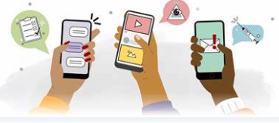
Vacuna contra el virus COVID-19 en México.
Descripción de la comunicación para la solución de dudas.
La comunicación para la solución de dudas debe ser clara, accesible, confiable y asegurar que la información proporcionada sea respaldada por evidencia científica y esté en línea con las directrices y recomendaciones de las autoridades sanitarias competentes por medio de lo siguiente:
Línea telefónica o centro de atención: Para resolver dudas e inquietudes relacionadas con la vacunación.
Campañas de información: Llevar a cabo campañas de información a nivel nacional, regional y local para difundir información relevante sobre la vacunación y responder a las preguntas más comunes.
Redes sociales y mensajería instantánea: Utilizar plataformas de redes sociales y aplicaciones de mensajería instantánea para difundir información y brindar respuestas a preguntas de la población.
* Capacitación al personal de salud: Se les proporciona material educativo actualizado y se los instruye sobre cómo responder a las preguntas y preocupaciones de manera efectiva.

Slide 14

Vacuna contra el virus COVID-19 en México.
Se considera la confidencialidad de la información.
Para gestionar y garantizar la seguridad de la información durante la distribución de las vacunas contra el COVID-19 en México, se pueden implementar varias medidas en términos de infraestructura tecnológica y requerimientos técnicos. A continuación, se presentan algunas consideraciones importantes:
Infraestructura de red segura: Es para asegurar la transferencia de datos de manera eficiente y protegida. Esto implica utilizar conexiones encriptadas y firewall para proteger la comunicación entre los diferentes sistemas y bases de datos.
Almacenamiento seguro de datos: Que cumplan con los estándares de seguridad y privacidad establecidos. Esto puede incluir la utilización de servidores seguros, sistemas de respaldo y redundancia, y medidas de control de acceso para prevenir el acceso no autorizado a la información.
Protección de datos personales: Se deben cumplir con las regulaciones y leyes de protección de datos personales para garantizar la privacidad y confidencialidad de la información de los individuos implementar medidas de anonimizarían de datos cuando sea necesario, así como establecer políticas claras de gestión y uso de datos.
* Evaluación de riesgos: Realizar evaluaciones de riesgos periódicas y auditorías de seguridad para identificar posibles vulnerabilidades y tomar las medidas adecuadas para mitigar los riesgos.

